Slide 1
新住民語文課程資訊網
功能設定及展示

Slide 2
頁面管理
1. RWD網頁 2.提供多版型設計樣式 3.顯示瀏覽人數 4.可彈性增設子頁面 首頁影圖管理 最新消息管理

Slide 3
1. RWD網頁
系統測試時檢核。

Slide 4
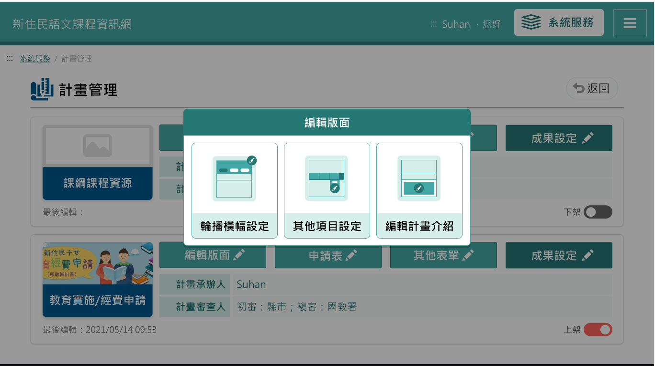
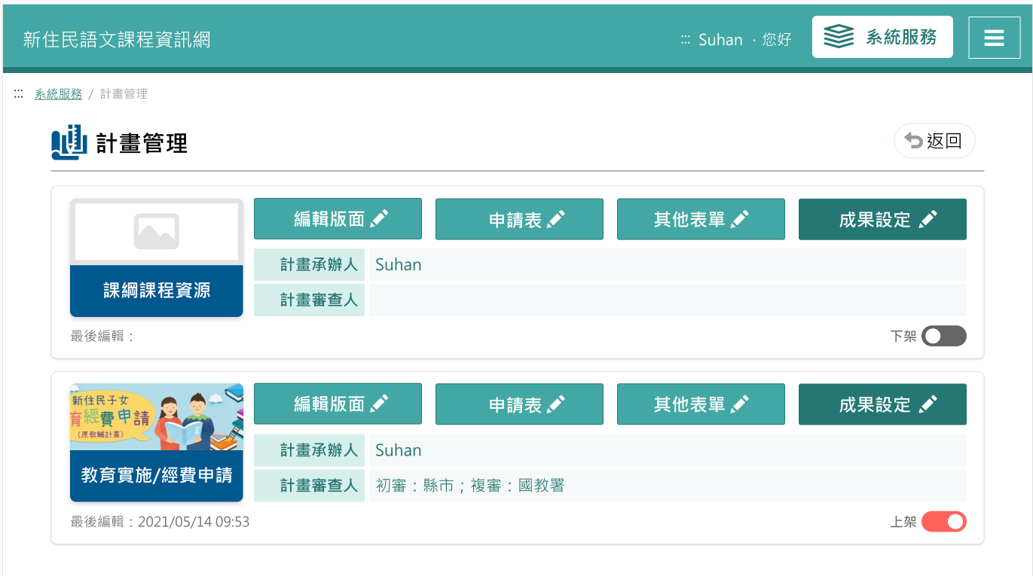
2.提供多版型設計樣式
計畫承辦人，可以點選「編輯版面」

Slide 5
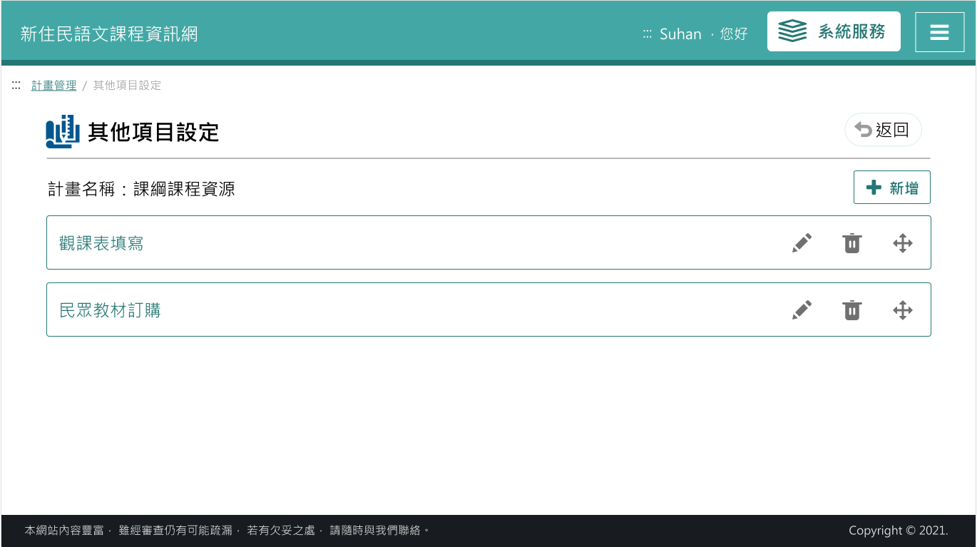
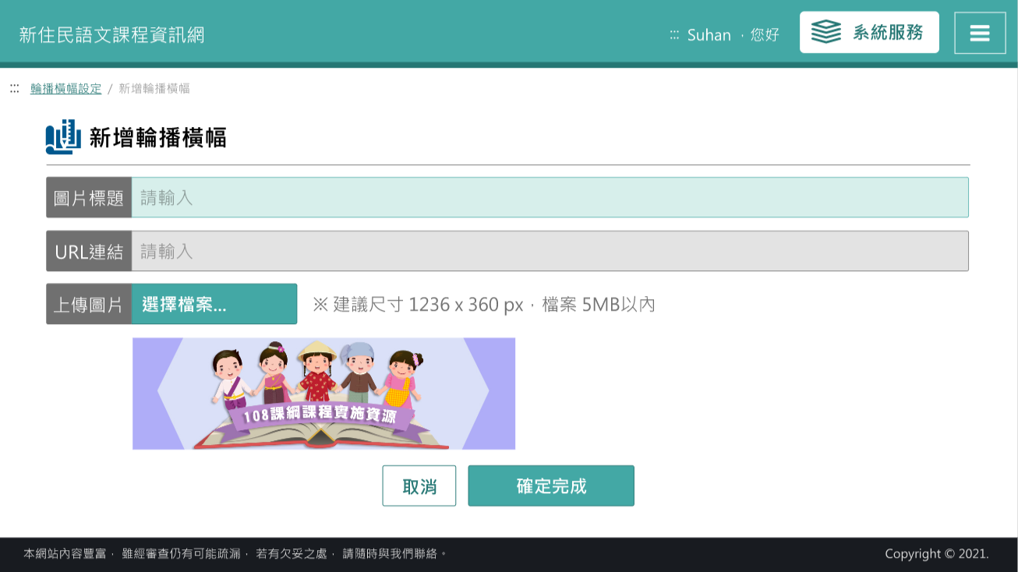
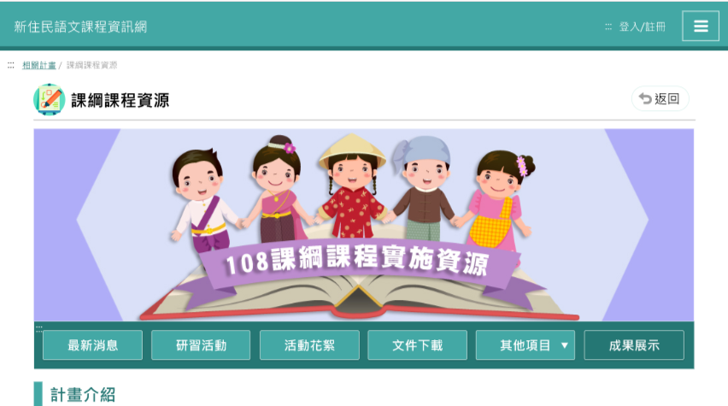
輪播橫幅設定
Step 2 新增
Step 1
輪播橫幅設定
Step 3 新增輪播設定
成果展示

Slide 6
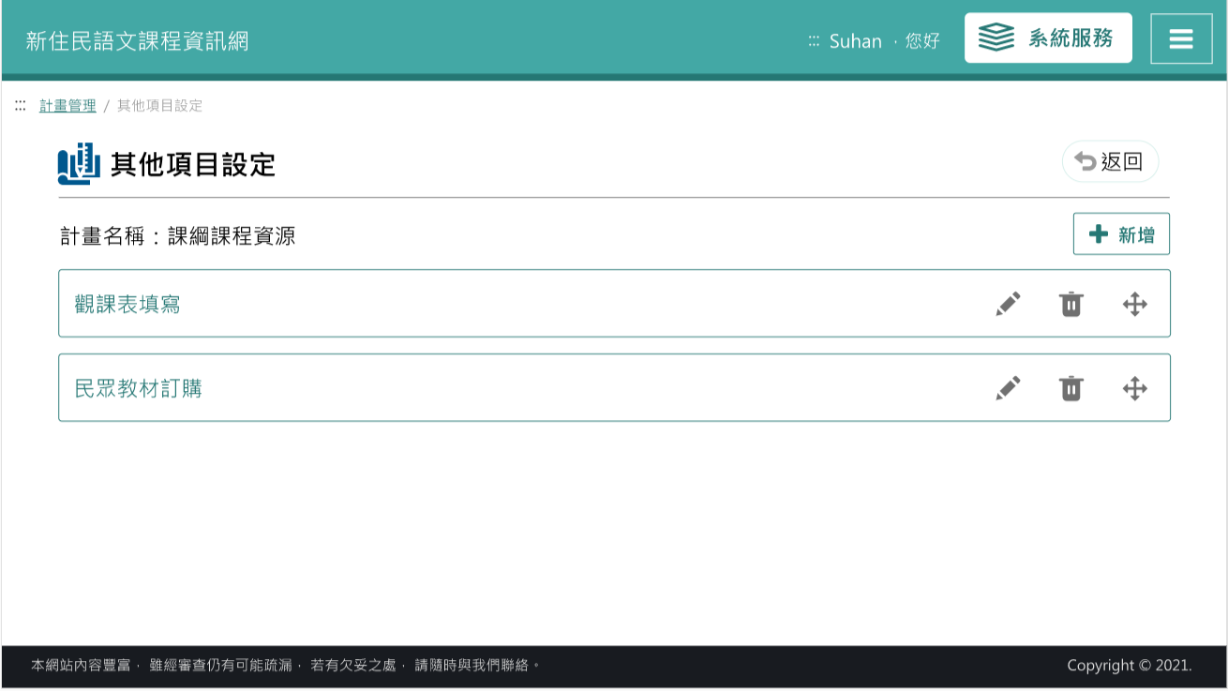
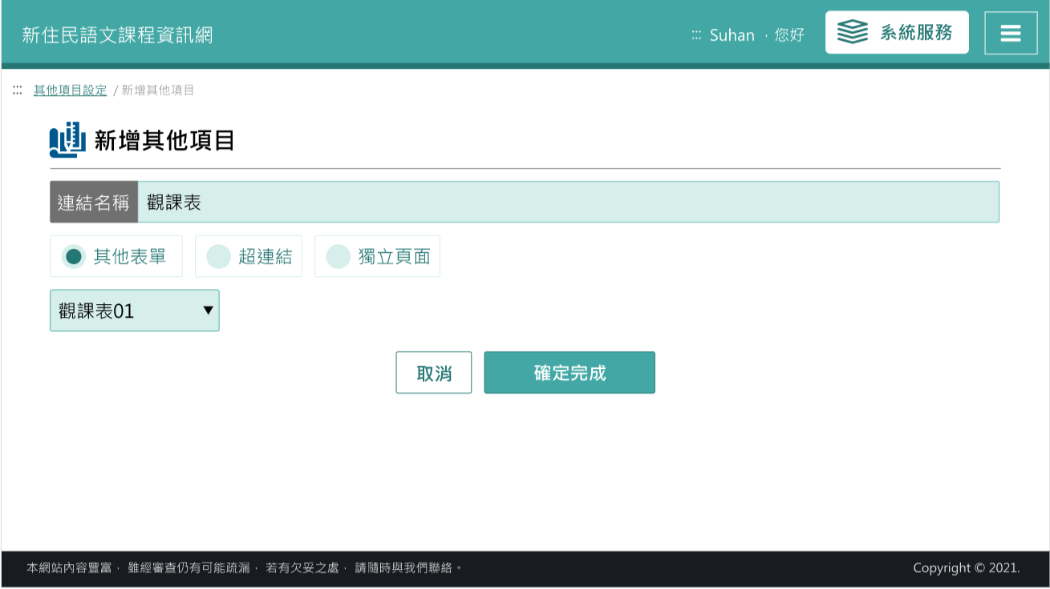
其他項目設定(刪除)
Step 2 新增
Step 1
其他項目設定
Step 3 新增輪播設定
成果展示

Slide 7
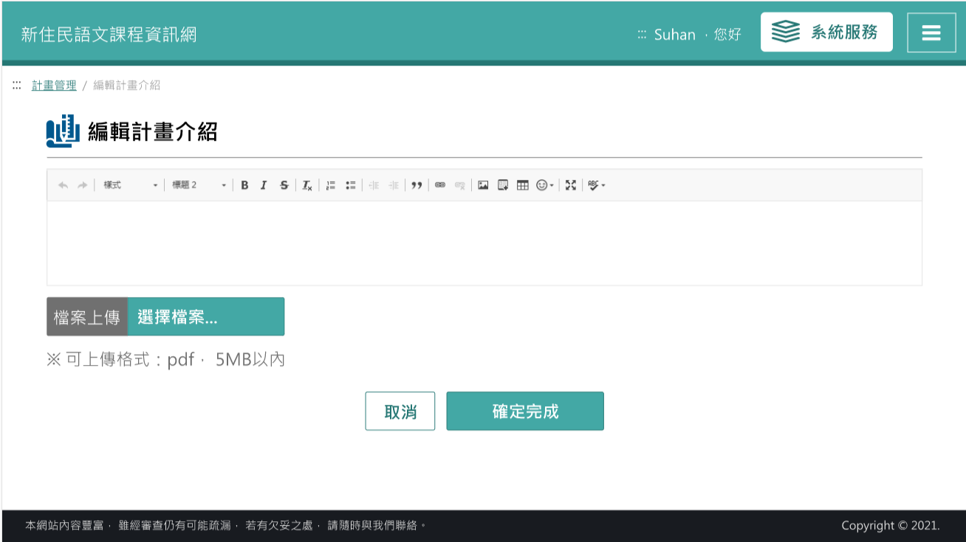
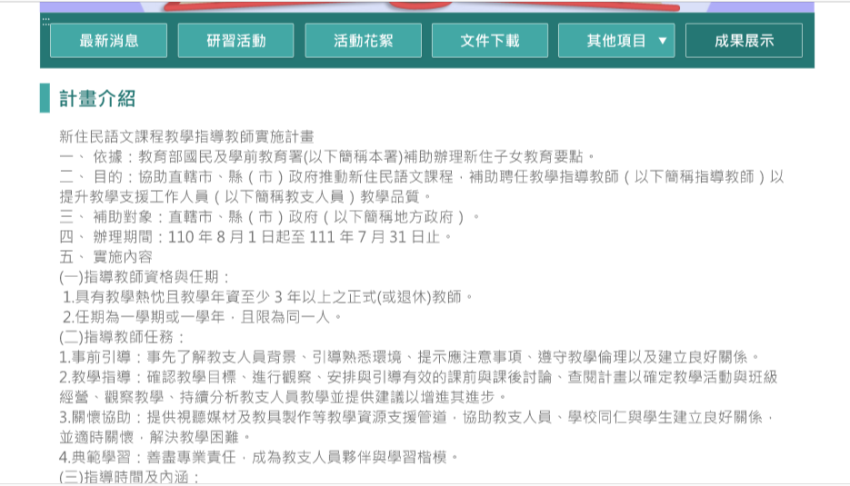
編輯計畫介紹
Step 1
編輯計畫介紹
Step 2 編輯計畫介紹
成果展示

Slide 8
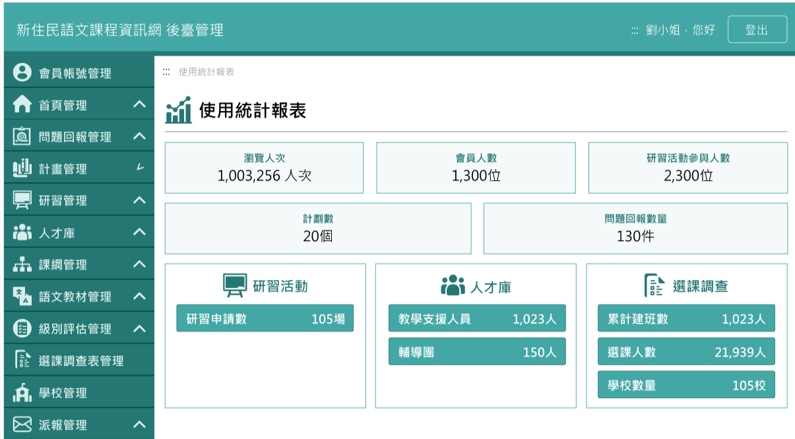
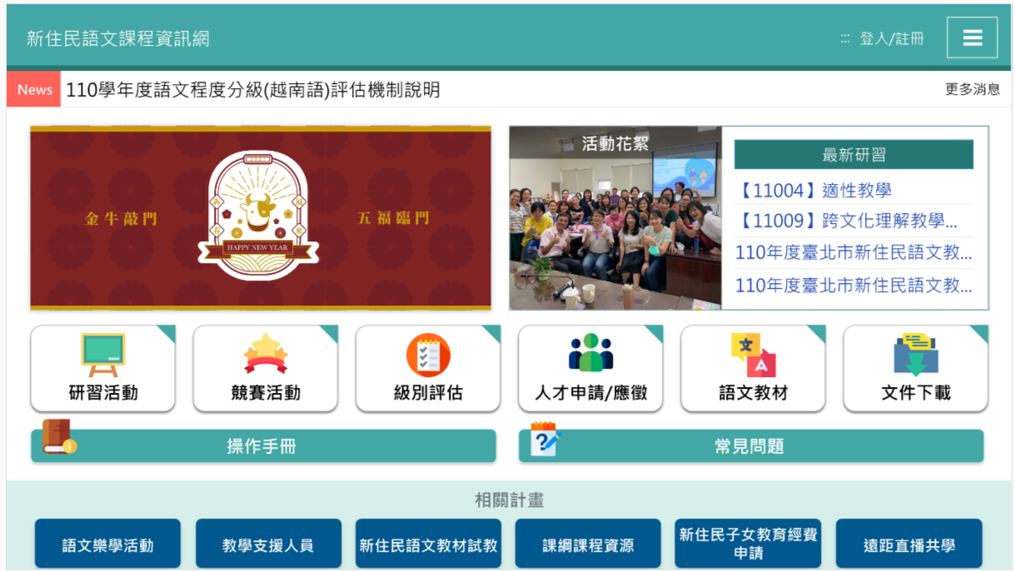
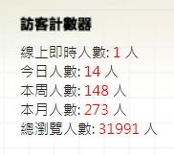
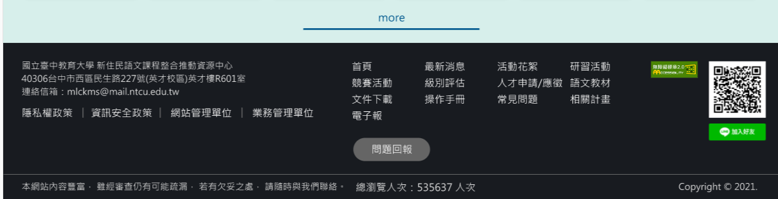
3.顯示瀏覽人數
後台-計畫辦公室
&
視察權限
投商
沒有找到
1.線上即時人數
2.今日人數
3.本周人數
4.本月人數
前台首頁底部

Slide 9
4.可彈性增設子頁面

Slide 10
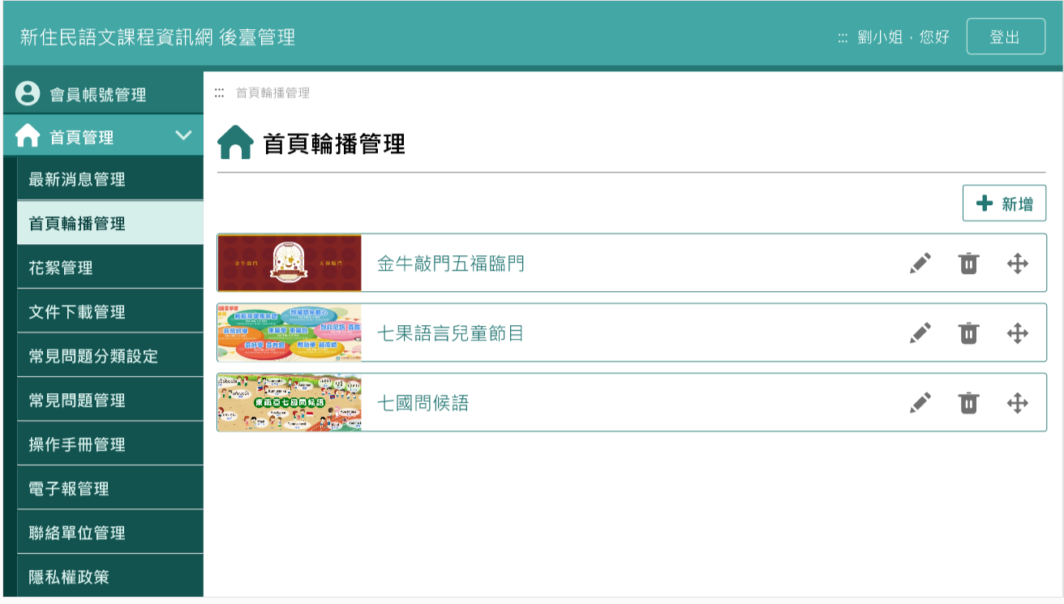
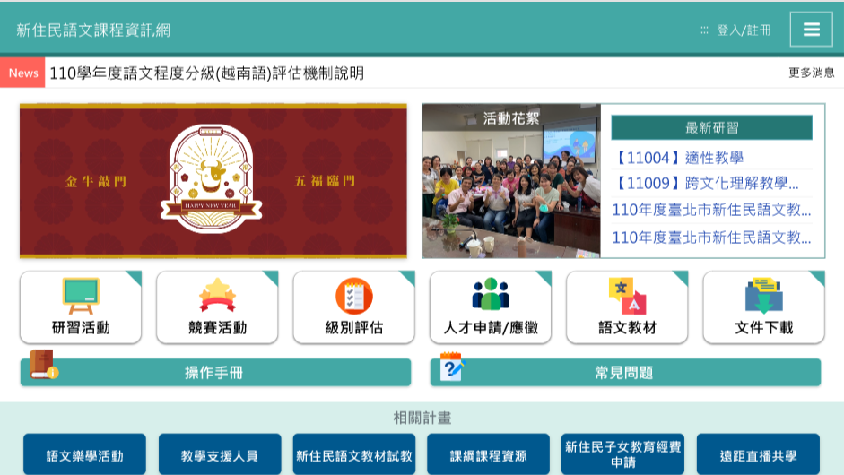
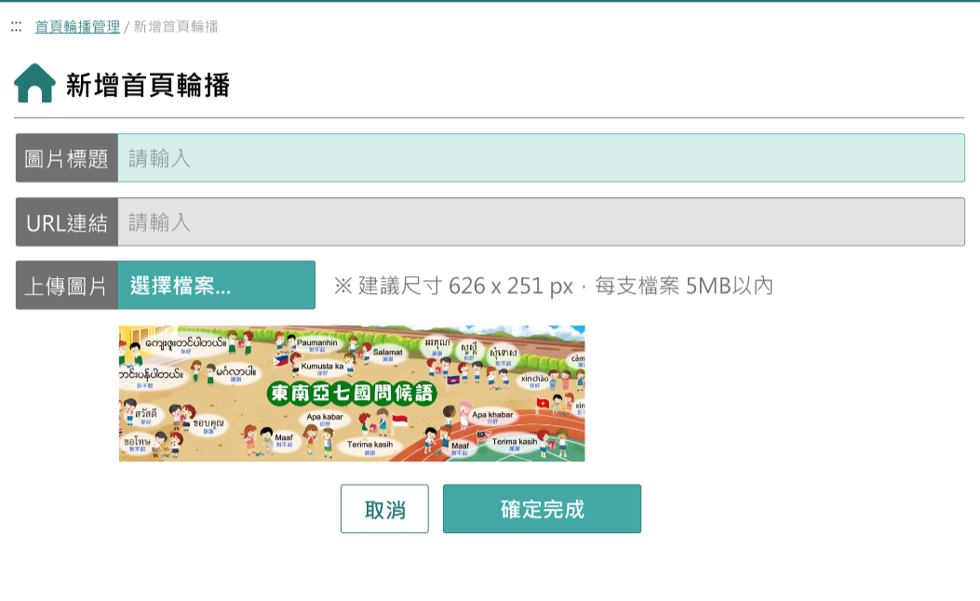
首頁影圖管理
1
2

Slide 11
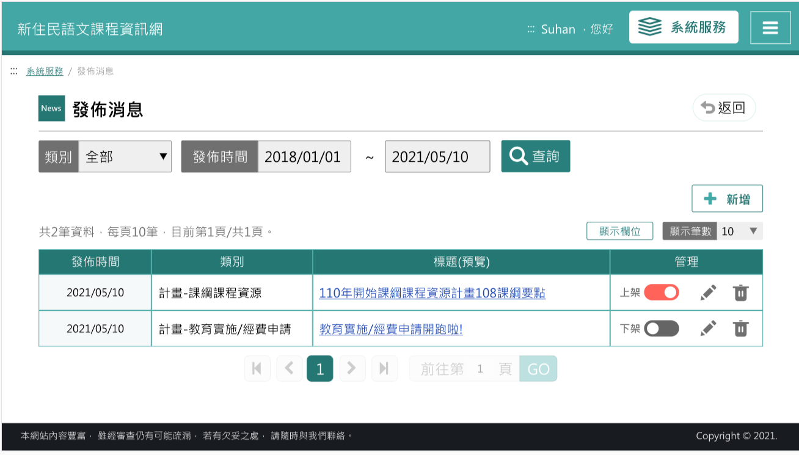
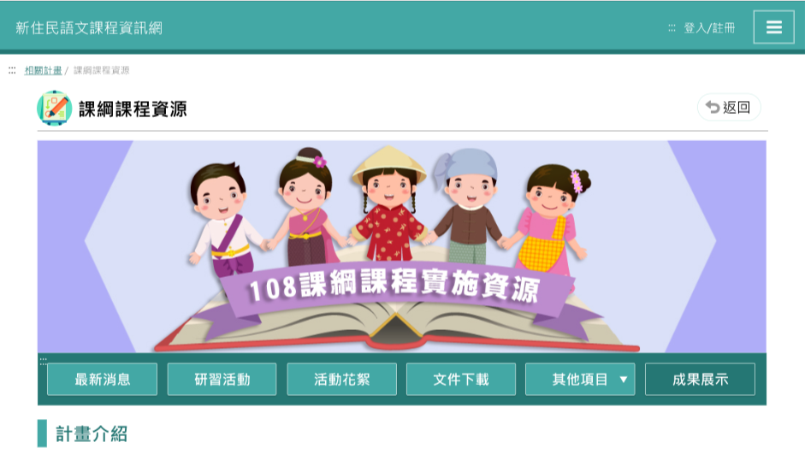
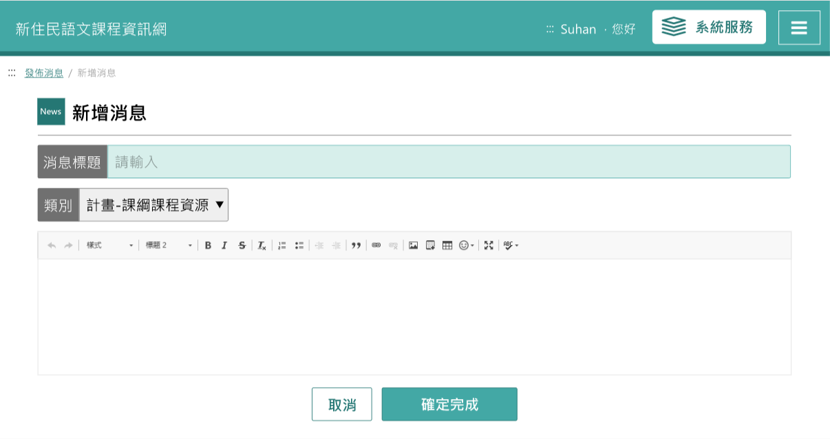
最新消息管理-各計畫端公告
1
新增消息
現有消息管理
2
3
新增「消息內容」
最新消息查看

Slide 12
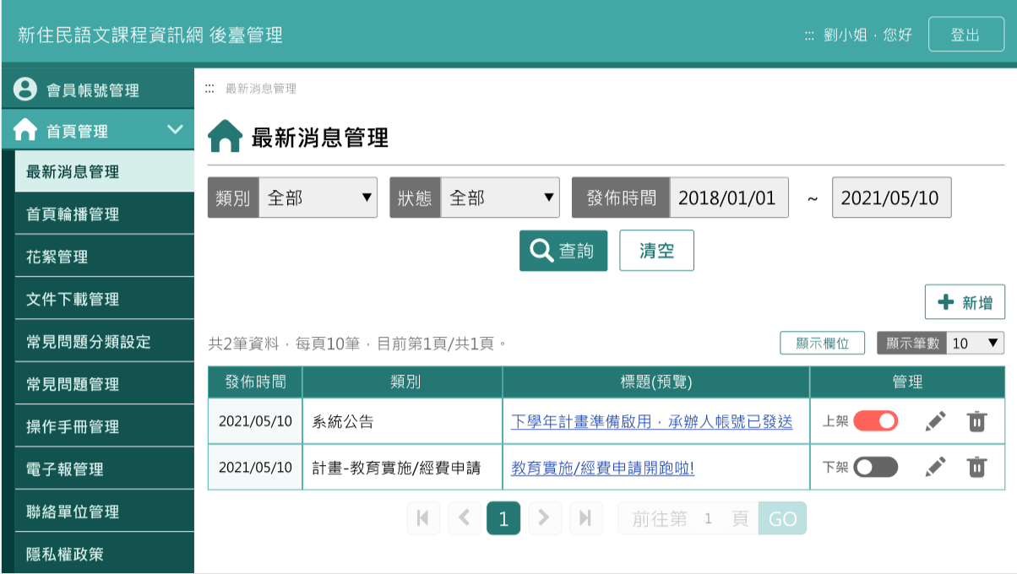
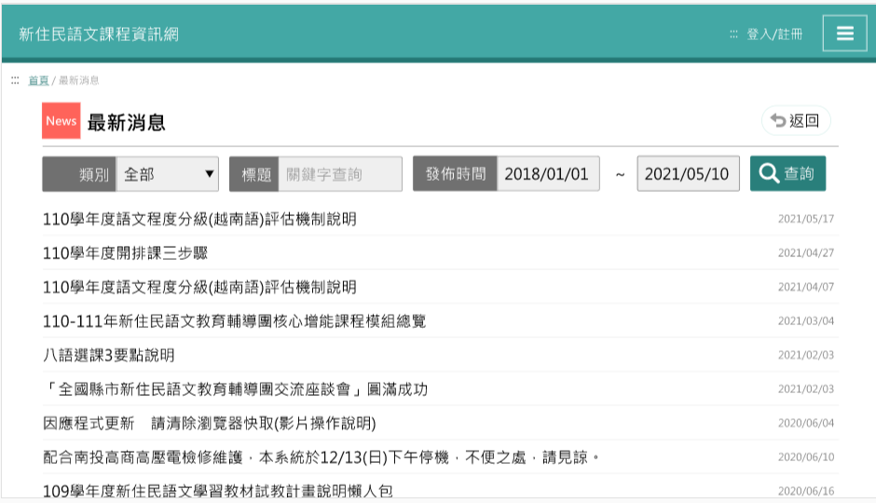
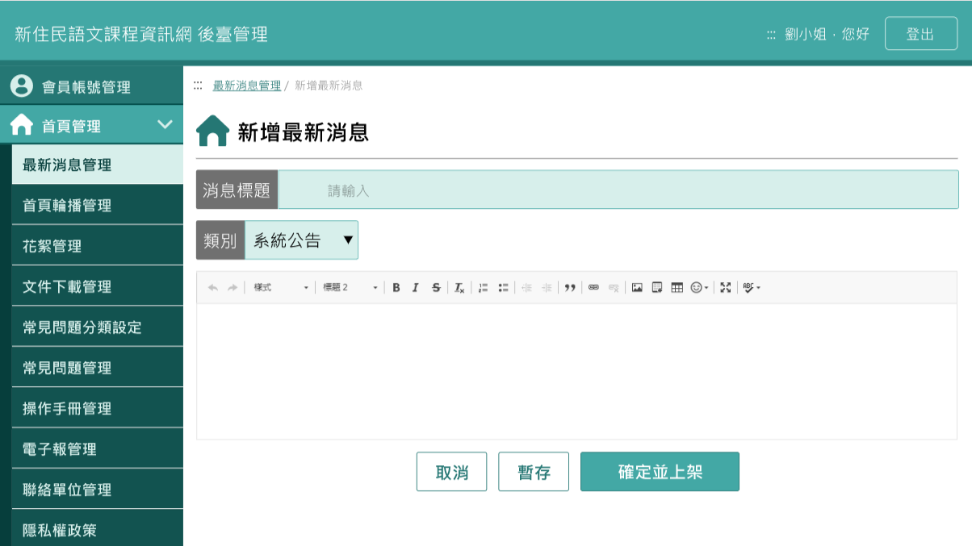
最新消息管理-計畫辦公室公告
1
新增消息
現有消息管理
3
最新消息查看
2
新增「最新消息」內容

Slide 13
1.導覽列功能設定

Slide 14
2. Header內容編輯設定

Slide 15
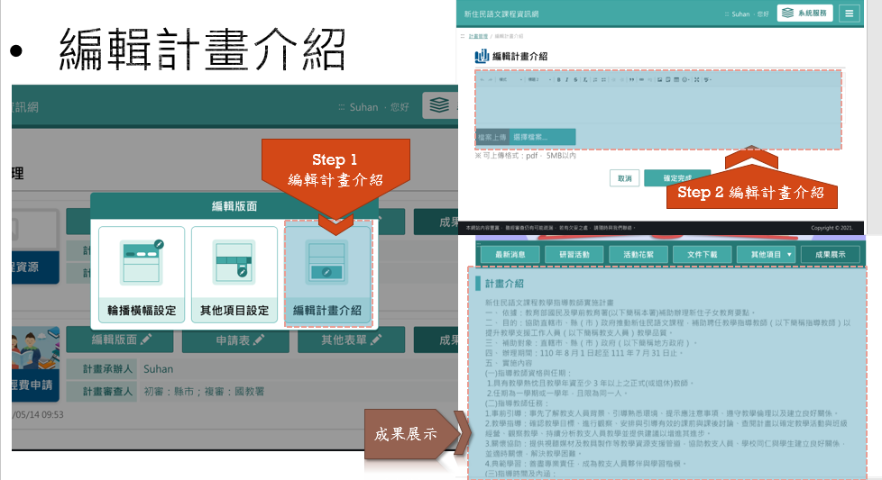
3. Footer內容編輯設定

Slide 16
4. 可依需求擴增連結與icon

Slide 17
5. 各頁面排版設定

Slide 18
6. 可預覽訊息發布之畫面
缺預覽畫面展示圖
計畫承辦人
任一點選後「預覽」

Slide 19
帳號管理
1. 單一帳號登入
2. 身分權限設定
3. 測試入口設定
4. 忘記密碼設定

Slide 20


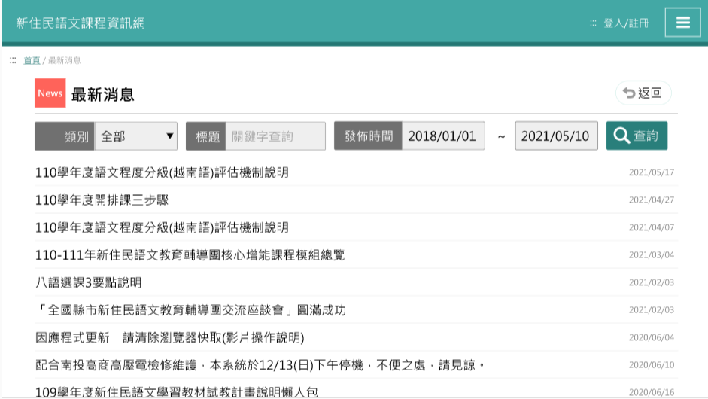

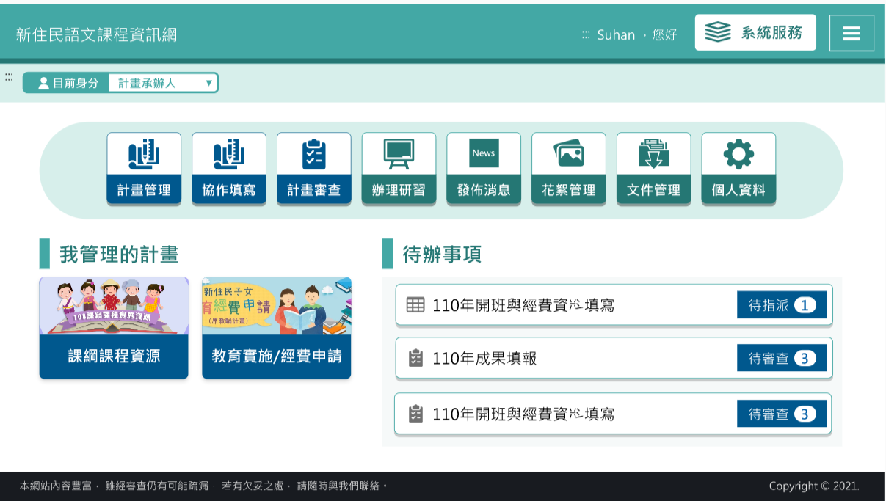

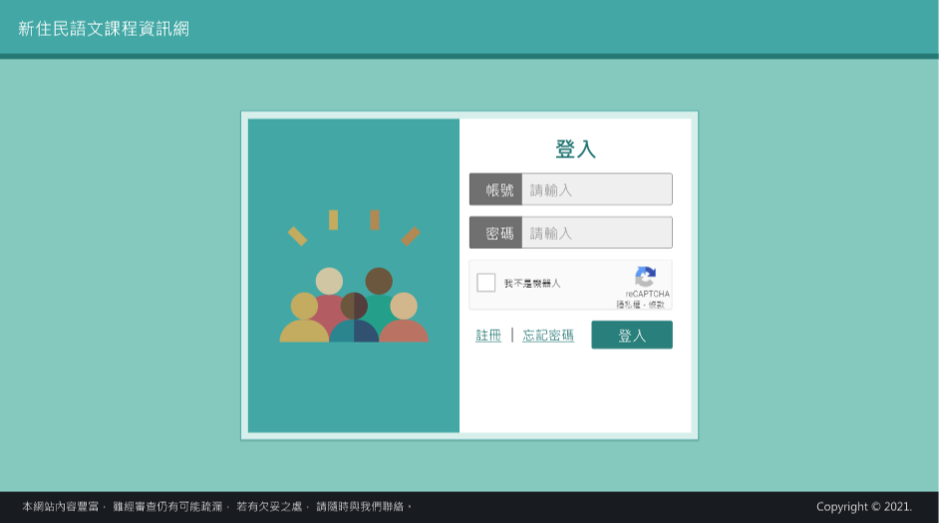
1. 單一帳號登入
註冊後登入
會員帳號若有多身份供切換選擇
會員帳號登入入口

Slide 21
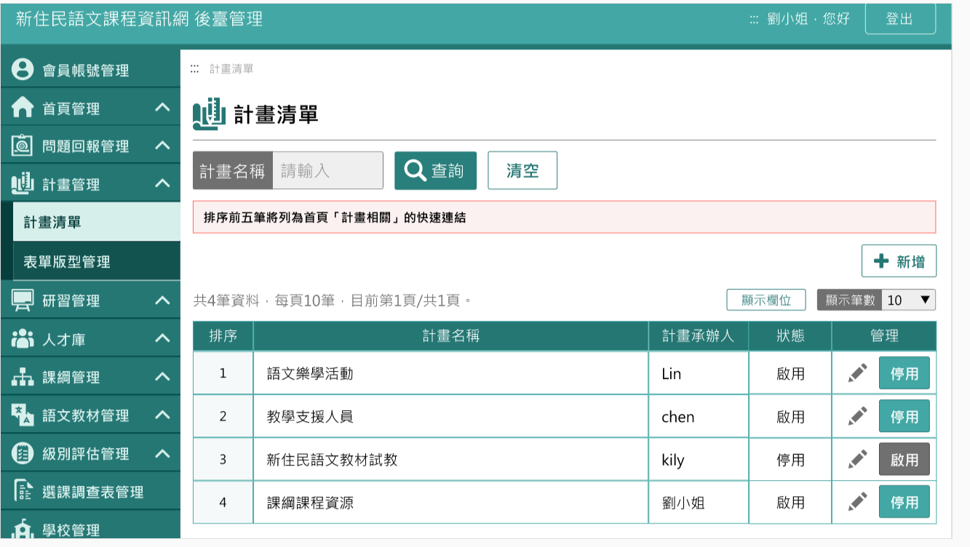
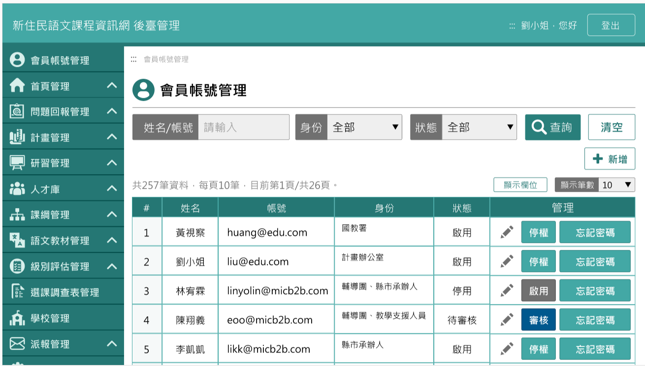
2. 身分權限設定
系統管理者具有各子計畫管理權限。
系統管理者具有會員權限分級管理功能。

Slide 22
3. 測試入口設定
計畫管理者使用「目前身份」工具，可預覽其他權限使用者之介面

Slide 23

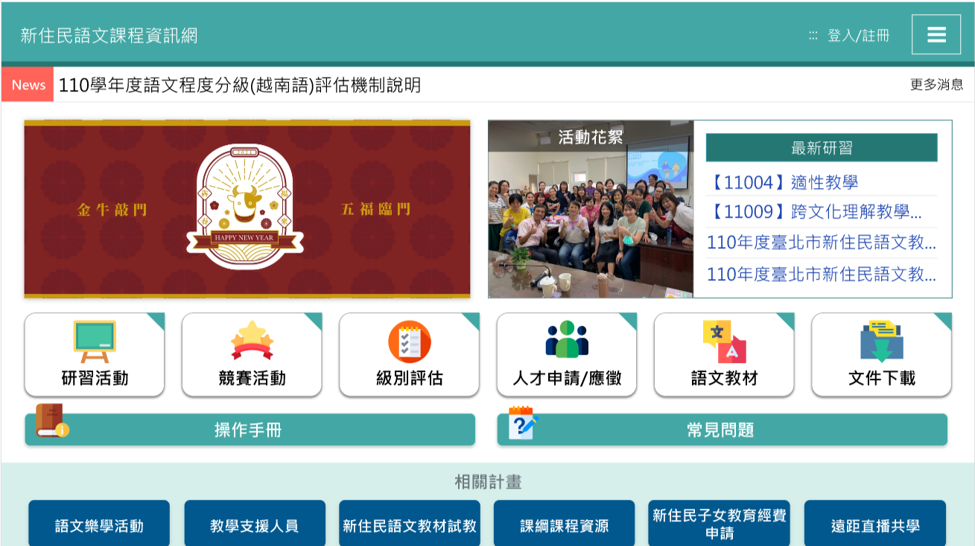

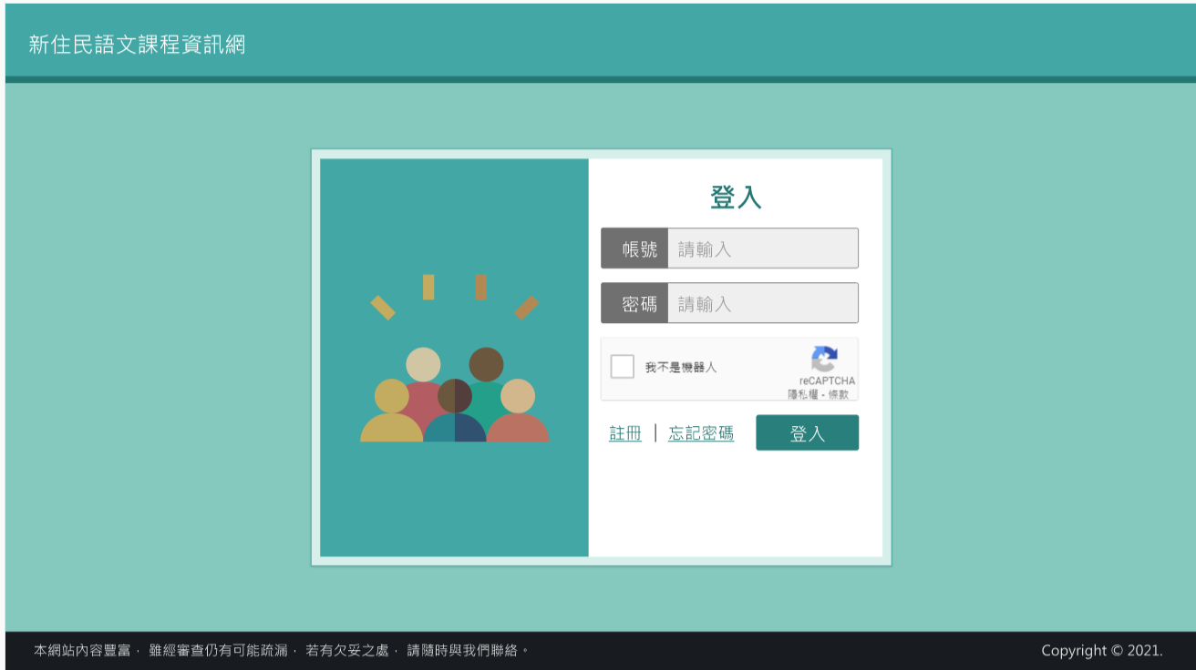

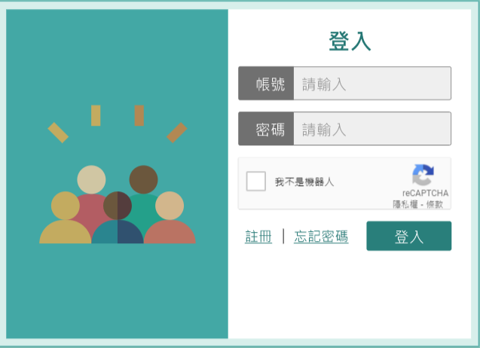
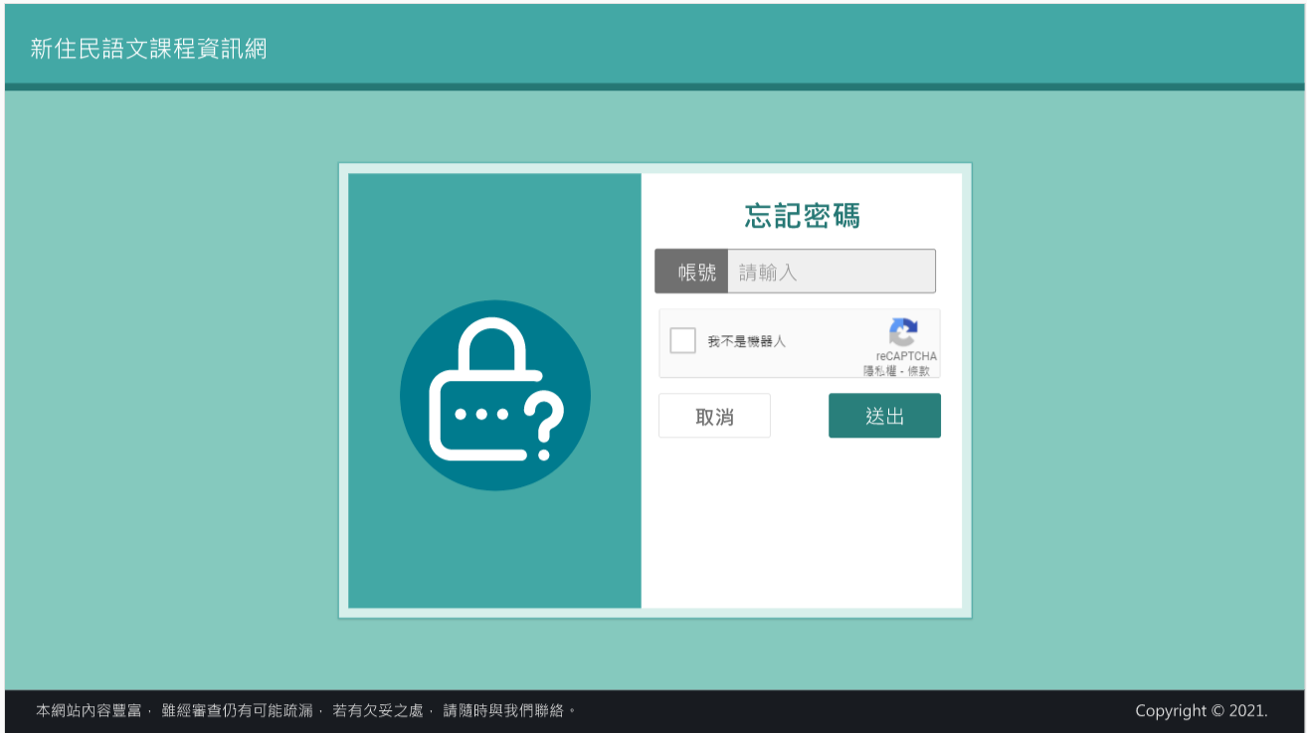
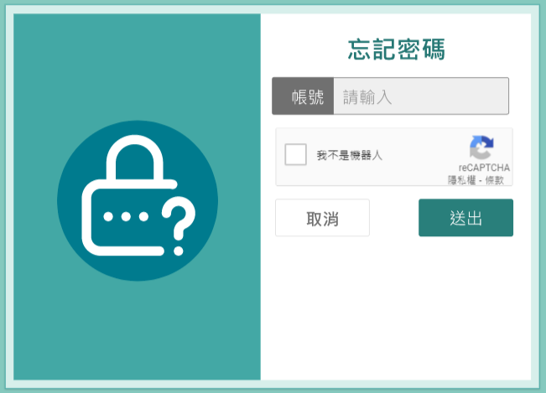
4.忘記密碼設定
1
2
3

Slide 24
教學電子報管理
1.主題搜尋功能
2.最新發布醒目標示
3.電子報下載區
4.顯示下載/點擊數
5.轉發/分享功能

Slide 25
1.主題搜尋功能

Slide 26
2.最新發布醒目標示

Slide 27
3.電子報下載區

Slide 28
4.顯示下載/點擊數

Slide 29
5.轉發/分享功能

